Slide 1







DÚSHLÁN GAILE
Meaisín Rube Goldberg a dhearadh
Dúshlán Tionscadail Ghaile

Slide 2
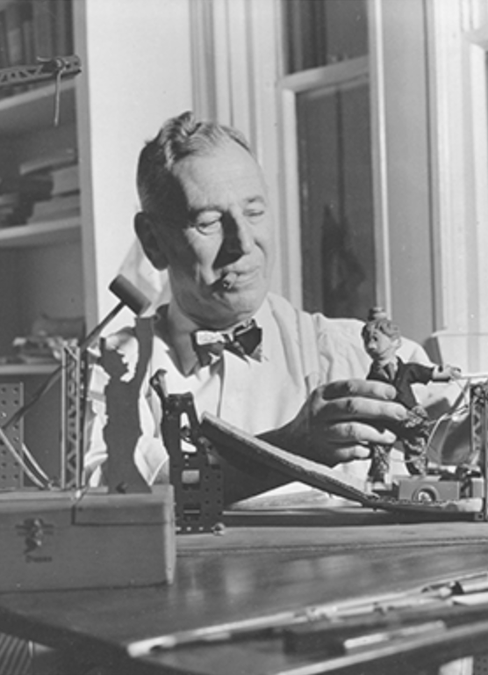
CÉRBH É RUBE GOLDBERG?
B’fhear an-spéisiúil é Rube Goldberg. Bhí sé ina chartúnaí, ina dhealbhóir, ina údar, ina innealtóir, ina aireagóir, agus ba eisean an t-aon duine riamh a bhí liostaithe i bhFoclóir Merriam-Webster mar aidiacht!
Rugadh Goldberg in San Francisco i 1883 agus thosaigh sé ag rianú léaráidí nuair nach raibh sé ach ceithre bliana d’aois. Ba iad na ceachtanna líníochta amháin a bhí aige ná le péintéir comharthaí áitiúil. Chuir athair Goldberg ina luí air chun dul le gairm na hinnealtóireachta agus in 1904 bhain sé céim amach san innealtóireacht ó Ollscoil California, Berkeley. Fuair Goldberg a chéad phost mar innealtóir le Roinn uisce agus séarachais California. D’éirigh sé as tar éis gan ach sé mhí leo agus chuaigh sé leis an nuachtán San Francisco Chronicle mar chartúnaí spóirt.
MOIL ZIMCORE | SMAOINTEOIREACHT DEARTHA

Slide 3
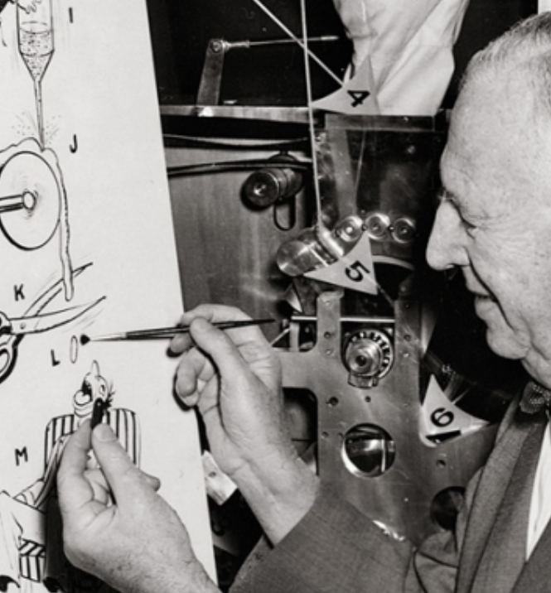
Bhog Goldberg trasna Mheiriceá chun oibriú leis an New York Evening Mail, áit a raibh sé in ann a chuid taithí innealtóireachta a úsáid chun tús a chur lena ‘cartúin aireagáin’.
Leis na cartúin sin sonraíodh na gléasanna craiceáilte de chuid charachtar bréige Goldberg, ‘an tOllamh Butts’.
Tháinig an-chlú agus an-cháil ar na léaráidí agus tugadh ‘Meaisíní Rube Goldberg’ ar ghléasanna an Ollaimh Butts. Bhain siad úsáid as ‘imoibrithe slabhrúla’ chun tascanna simplí a réiteach sna bealaí is ró-chasta, is neamhéifeachtúla, agus is fíorghreannmhaire agus ab fhéidir. Maireann ainm Rube Goldberg fós sa chultúr coiteann. Déantar a chuid aireagán a cheiliúradh ar fud an domhain gach lá trí radhairc scannáin, suíomhanna gréasáin, bréagáin, leabhair, taispeántais ealaíne agus comórtais innealtóireachta.

Slide 4
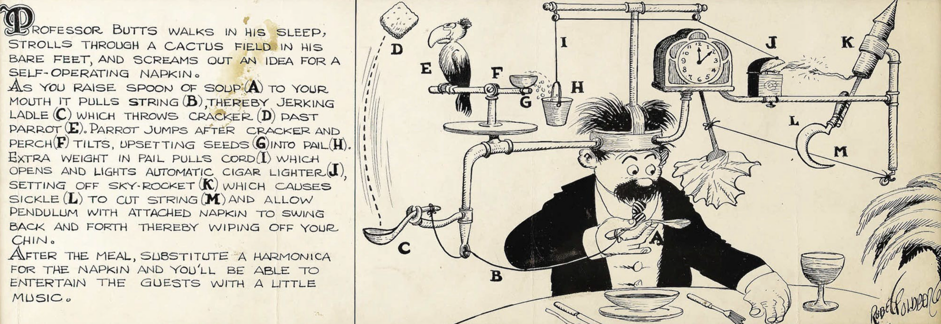
NAIPCÍN FÉIN-OIBRITHE AN OLLAIMH BUTTS DE CHUID GOLDBERG
MOIL ZIMCORE | SMAOINTEOIREACHT DEARTHA

Slide 5
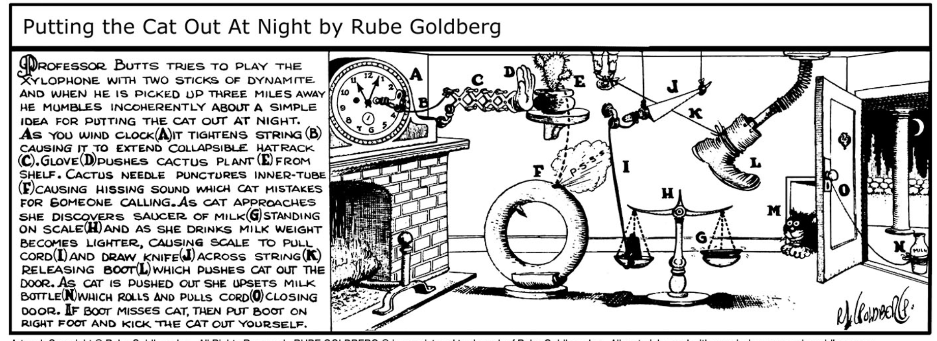
AN CAT A CHUR AMACH SAN OÍCHE
MOIL ZIMCORE | SMAOINTEOIREACHT DEARTHA

Slide 6



Tá nótaí beathaisnéise níos spéisiúla le fáil ar an suíomh gréasáin rubegoldberg.com maidir le beatha Rube. Áirítear leis cuid físeáin ar a dtugtar ‘Rube-Tube’ áit a ndearnadh físeáin de mheaisíní nua-aimseartha Rube Goldberg a uaslódáil. Cliceáil an íomhá thíos chun dul isteach ar an suíomh!
www.rubegoldberg.com

Slide 7
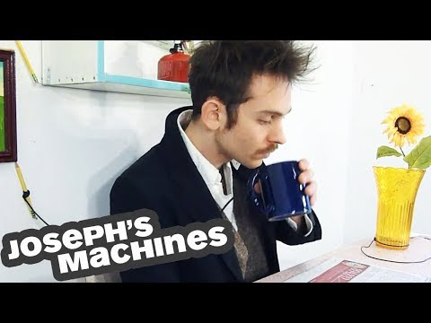
Is pearsa YouTube é Joseph Herscher ar a bhfuil cáil as ucht a chainéal YouTube 'Joseph's Machines'. Is í speisialtóireacht Herscher meaisíní imoibrithe shlabhrúil greannmhara a dhéanamh atá spreagtha ag obair Rube Goldberg.
An tIompóir Leathanaigh

Slide 8

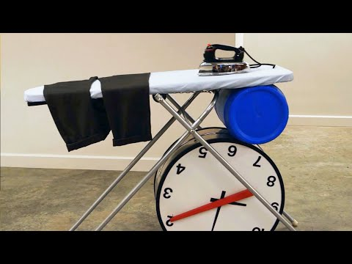
An Cóiritheoir

Slide 9
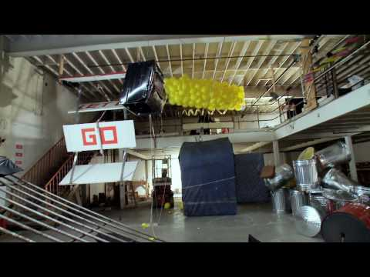
Is Racbhanna Meiriceánach é ‘OK Go’ atá lonnaithe in Chicago. Tá sé de cháil orthu as ucht a gcuid físeán téic amháin a bhíonn aisteach agus casta go minic. Tá cuid acu bunaithe ar Mheaisíní Imoibrithe Shlabhrúil Goldberg amhail a n-eisiúint 2010 ‘This Too Shall Pass’ - Déan seiceáil ar a n-amhrán ar a raibh an-tóir agus aimsigh tionchar ‘Goldberg’ ar an nasc físeáin thíos...

Slide 10


Rube Goldberg sna Scannáin!
Bhí meaisíní ‘imoibrithe shlabhrúil’ Rube Goldberg ina ngnéithe go minic ina lán de na scannáin is fearr linn. Ó ‘Wallace and Gromit’ go ‘Home Alone’ go dtí ‘The Goonies’ agus ‘Chitty Chitty Bang Bang’! B’fhéidir go mbeidh na daltaí in ann cuimhneamh ar roinnt de na samplaí sin ?!
Sa ghearrthóg YouTube deich nóiméad seo tá na Deich Meaisín Rube Goldberg Is Fearr i Scannáin liostaithe!
Cliceáil anseo

Slide 11

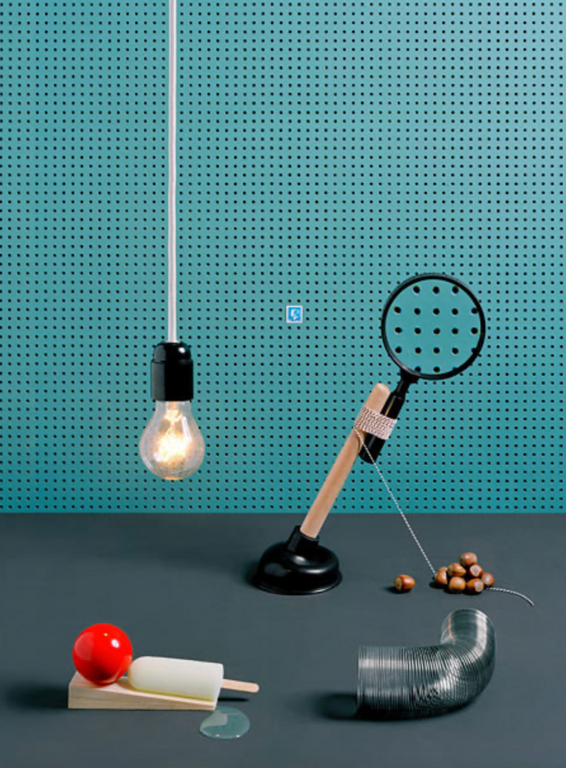

Do sheal féin!!
Cad a dhéanfaidh an ‘slinky spring’?
Iarr ar na páistí conas a dhéanfaidís an stampa a mhéadú?
Cad a chuirfidh an liathróid snúcair ag rolladh?
Cén fáth a n-úsáidtear suncaire rubair i do bharúil?

Slide 12
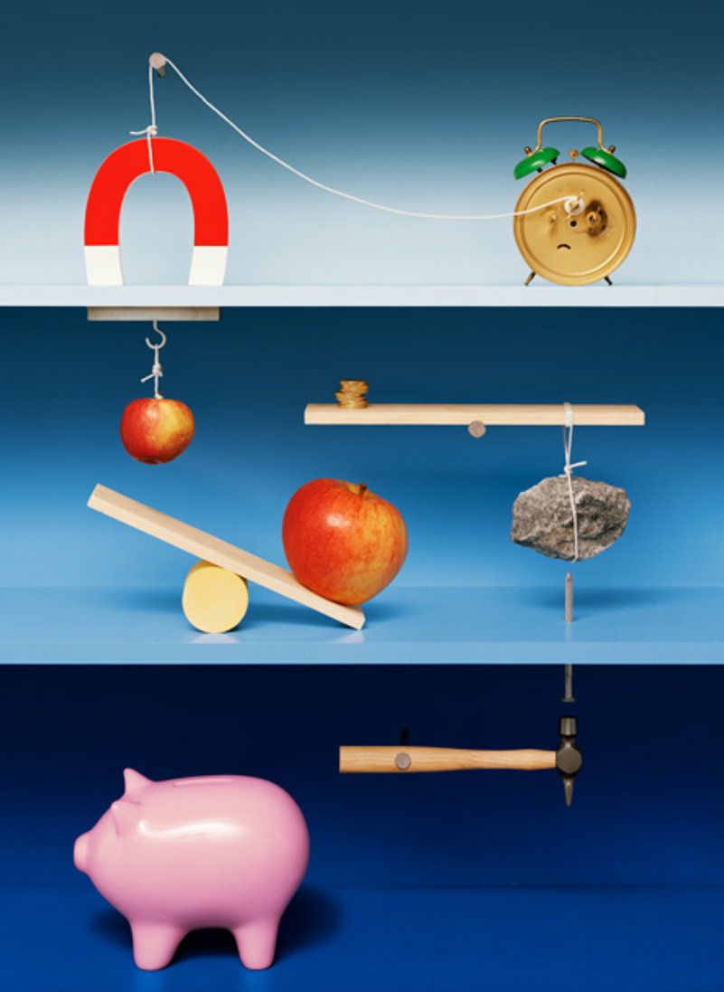
Cad is gá le tarlú chun an muicín taisce a bhriseadh?
Cad é atá ag coinneáil an t-úll is airde ina áit?
Cad é mar a bheidh sé indéanta tabhairt ar an úll sin chun titim?
Cad é mar a bheadh sé indéanta tabhairt ar an tairne chun bogadh síos agus an casúr a bhogadh?
Nuair a thitfidh an t-úll, dhiaidh cad a tharlóidh ina sin?

Slide 13
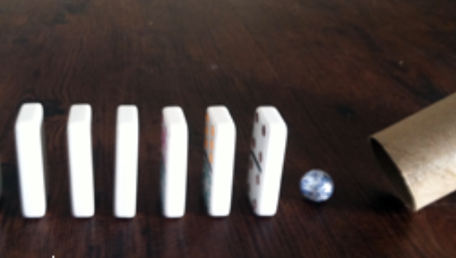
Réamhchleachtadh 3
Agus roinnt earraí i do sheomra ranga á n-úsáid (roinnt dúradán, carr mionsamhlach nó mirlín, feadán cairtchláir nó rampa b’fhéidir), an bhfuil tú in ann meaisín imoibrithe shlabhrúil simplí a chruthú?

Slide 14
Sonraí an Dúshláin
  Agus rogha á déanamh as na hearraí atá liostaithe ar an gcéad leathanach eile agus gan ach iad á n-úsáid an bhfuil do ghrúpa in ann ‘Meaisín Rube Goldberg’ a dhearadh agus a chruthú?
  Ní mór go gcríochnaíonn bealach an mheaisín le mirlín ag titim isteach i gcupán páipéir (Nóta: Ní gá go mbeidh an mirlín rannpháirteach i gcuid ar bith eile de bhealach an mheaisín)
  Ní mór go mbeidh an bealach 1 mhéadar ar fad ar a laghad.
  Ní mór go mbeidh casadh amháin de 45 chéim i gceist leis an mbealach.
  Bí chomh cruthaitheach agus is féidir leat a bheith agus uaslódáil físeán de do mheaisín Goldberg ar YouTube agus é críochnaithe - cuirtear treoracha maidir le conas sin a dhéanamh san áireamh ag deireadh na láithreoireachta seo.

Slide 15

Liosta na n-ábhar
  1 mhirlín
  1 chupán páipéir
  líon nach mó ná 40 dúradán
  2 shorcóir (e.g. - canna pónairí folamh)
  1 bhosca cairtchláir mór
  6 leathan A4 de chárta
  1 rolla de théip chumhdaigh
  2 charr mhionsamhlacha bhréige
  2 thábla seomra ranga
  1 rolla sreangáin
  1 nuachtán
  méid nach mó ná 150g de mharla
  Casúr
  1 mhéadar de scragall stáin
  6 thairne
  1 bhloc adhmaid
  2 mhaighnéad
  liathróid ghailf
  2 spúnóg

Slide 16

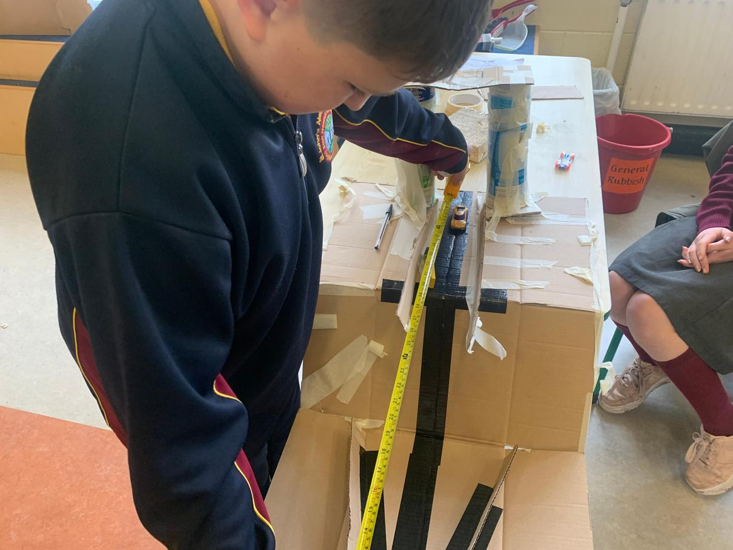
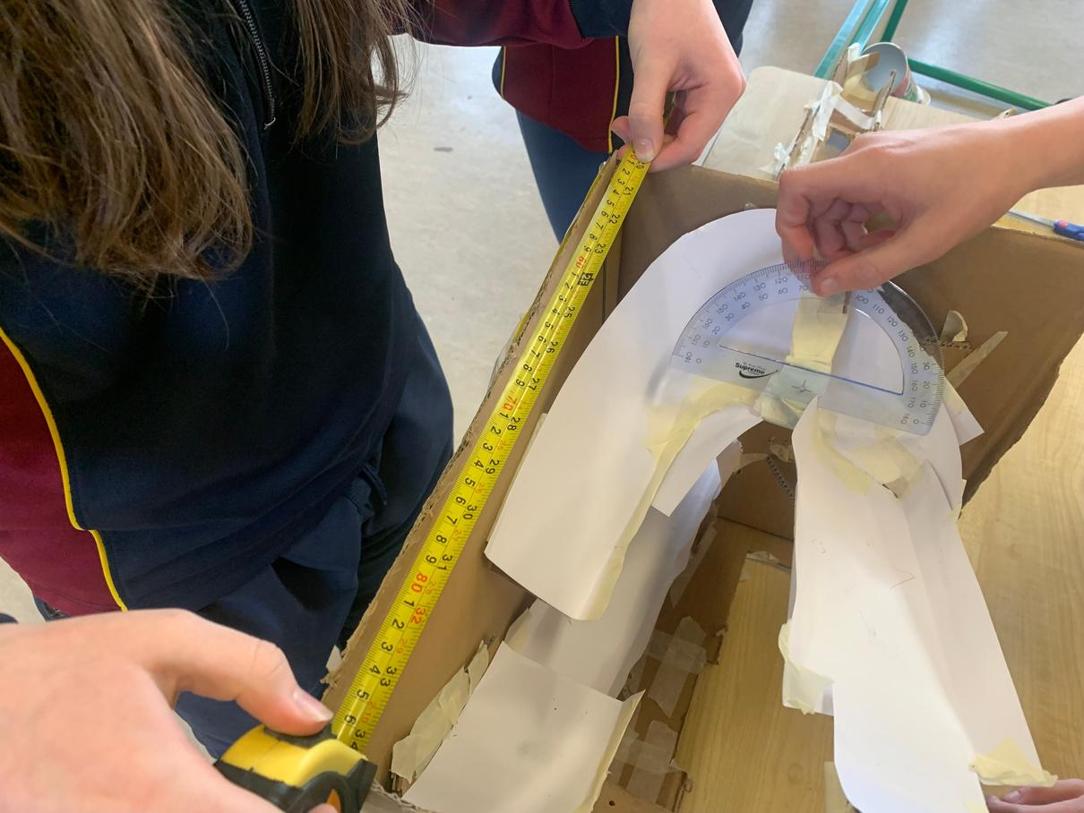
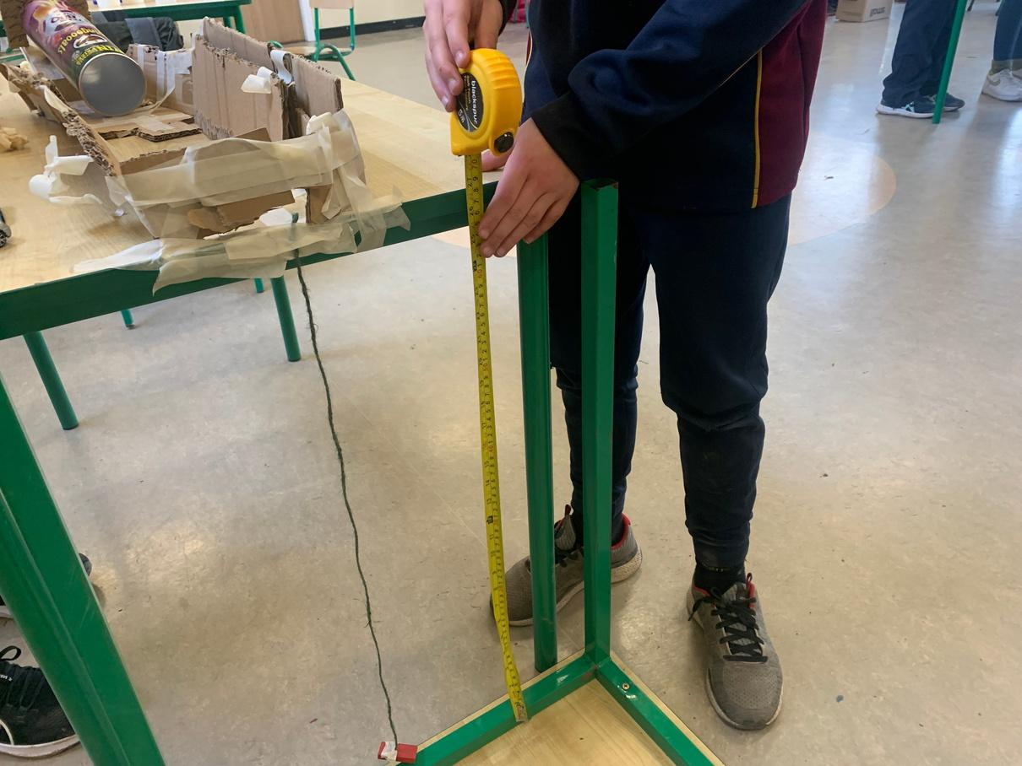
Deiseanna do Mhatamaitic
  An féidir leat bealach do Mheaisín Goldberg a thógáil de réir fad sainiúil? i.e. 2m.
  Cé atá ina ann an meaisín Goldberg is faide a thógáil? Cad é mar a dhéanfaidh muid é a thomhas mura dtógtar é i líne dhíreach? (sreangán)
  B’fhéidir go dtiocfadh leat roinnt ‘Titimí Mirlíní’ a chur isteach! - Cruthaigh titim mirlín/liathróide gailf 20cm.
  Cad faoi léim mirlín? An féidir le do ghrúpa rampa nó léim a thógáil ina meaisín lena dtiomáintear mirlín nó liathróid gailf trasna bearna? Cé chomh fada agus is féidir leat tabhairt ar do mhirlín chun léim?
Fad

Slide 17
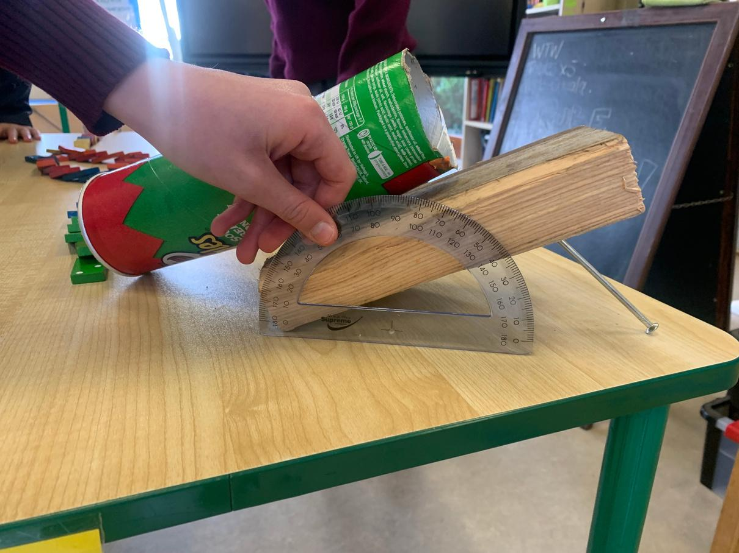
Deiseanna do Mhatamaitic
  An féidir le do mheaisín Goldberg castaí nó rampaí a chuimsiú lena mbaineann uilleannacha sainiúla? i.e. 45 chéim.
  An bhfuil do ghrúpa in ann an nasc a fheiceáil idir d’uilleannacha agus luas do mheaisín nó cé chomh fada agus a léimeann do mhirlín/liathróid ghailf?
  An bhfuil tú in ann na comparáidí sin a thaispeáint i gcairt sonraí? Cén chairt is oiriúnaí?
Línte & Uilleannacha

Slide 18
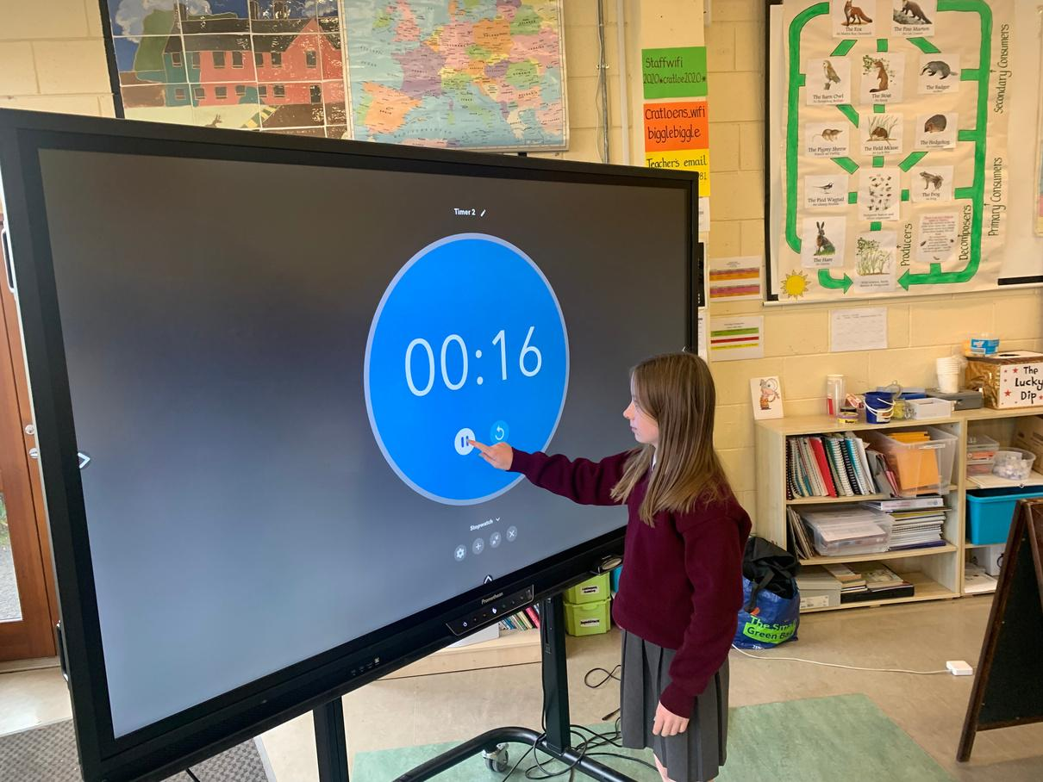
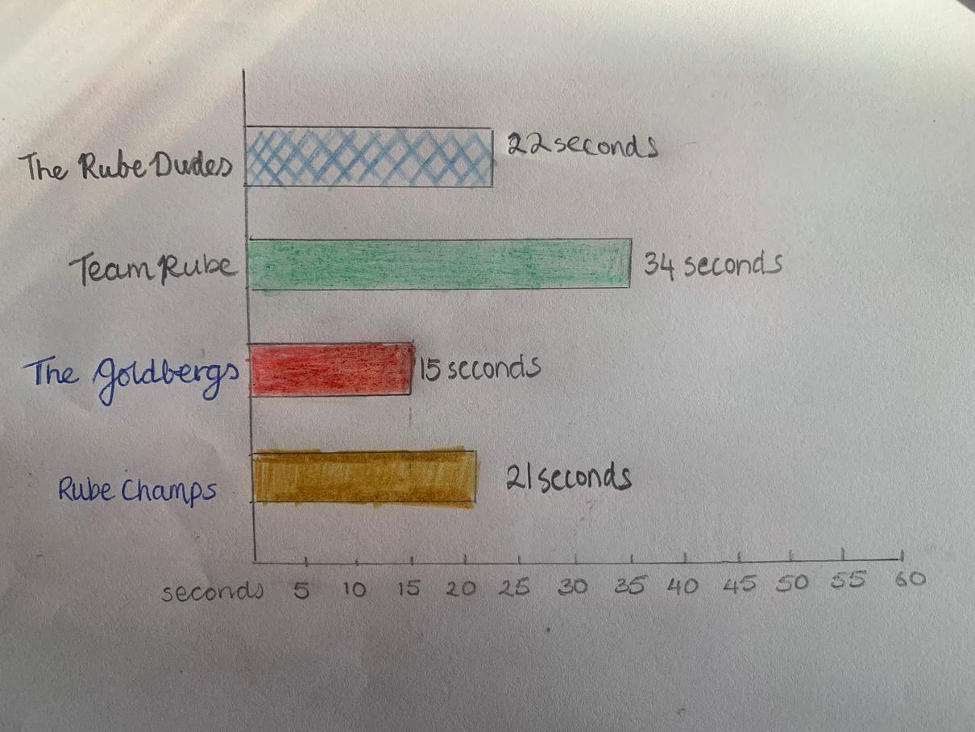
Deiseanna do Mhatamaitic
  An féidir leat do mheaisín Goldberg a dhearadh agus a thógáil ionas go bhfanfaidh sé ag gluaiseacht ón tús go deireadh le haghaidh tréimhse shainiúil? i.e. 30 soicind - Cén rud a mhionathróidh tú má tá do mheaisín rómhall/róthapa?
  Cén grúpa atá in ann an Meaisín Goldberg a thógáil a bheidh ar siúl don tréimhse is faide? Chur am ar gach iarracht. Cad é an meán-am?
  Cruthaigh cairt lena sonraítear am gach grúpa.
Am

Slide 19

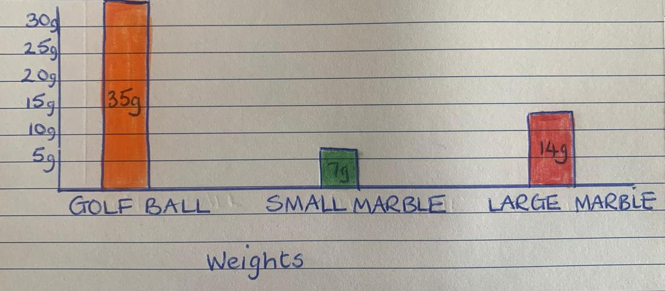
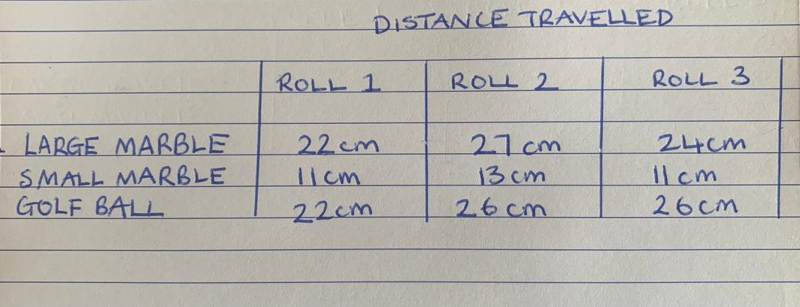
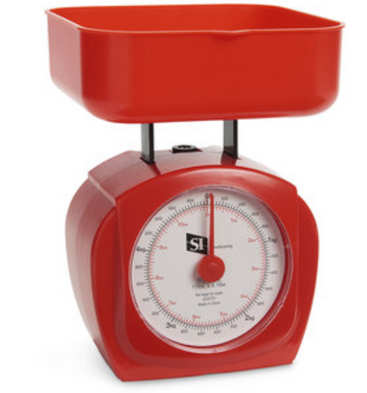
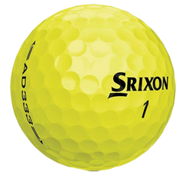
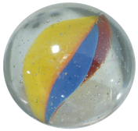
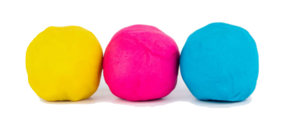
FAD
  Agus liosta na n-ábhar á chur le cheile agat cuir roinnt codanna ann mar mheáchain. (150g de mharla, canna de mheáchan nach lú ná 300g etc.) Is féidir leis na daltaí na hábhair dá gcuid féin a mheá.
Deiseanna do Mhatamaitic
Meáchan

Slide 20


Treoracha maidir le conas d’Fhíseán YouTube a Uaslódáil.
1. Cruthaigh cuntas Gmail
2. Cliceáil isteach sa nasc a leanas: https://www.youtube.com/ chun ábhar físeáin a uaslódáil.
3. Sínigh isteach sa chuntas ag an mbarr ar dheis ar do scáileán
4. Cliceáil ar Cheamara + íocón ag an mbarr ar dheis ar do scáileán
5. Uaslódáil an físeán
6. Roghnaigh comhad
a. Le haghaidh infheictheachta roghnaigh neamhliostaithe
7. Foilsigh anois.
8. Cuir an Teideal ábhartha leis mar aon le hainm do scoile.
9. Roghnaigh le haghaidh Lucht Féachana
10. Cliceáil ar an gCnaipe Uaslódála gorm.
11. Tvuíteáil do nasc YouTube ar Twitter do scoile agus clibeáil @maths4all

Slide 21

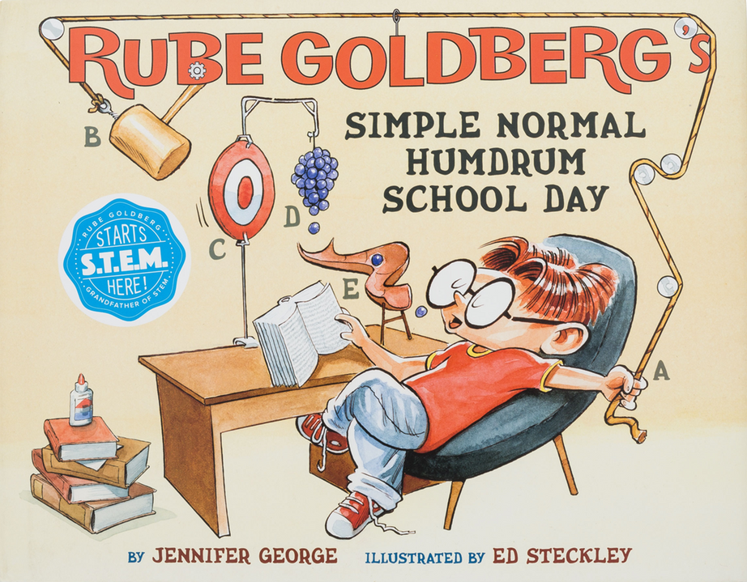
Deiseanna chun an Dúshlán seo a chomhtháthú le Litearthacht...
Just Like Rube Goldberg le
Sarah Aronson .
Rube Goldberg's Simple Normal Humdrum School Day le
Jennifer George .

Slide 22

Ceacht arna fhorbairt ag Aaron Carroll

